Slide 1

Відомий діяч Сумщини
Михайло Іванович Фоменко
Підготувала:
Учениця 11 класу
КУСЗОШ №6
М. Суми
Лазарєва Діана

Slide 2
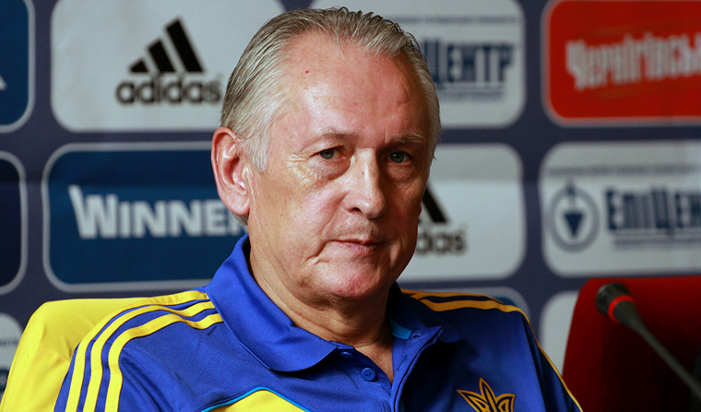
Зміст
Біографія спортсмена.
Характеристика.
Кар’єра футболіста.
Тренерська кар'єра.
Досягнення.
Нагороди і звання.
Особисте знайомство.
Висновок.

Slide 3
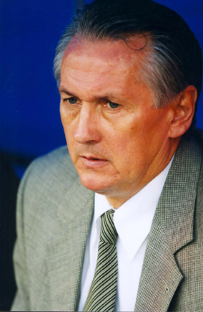
Михайло Іванович Фоменко
Михайло Фоменко народився 19 вересня 1948 у с. Мала Рибиця, Сумської області.
Радянський футболіст, захисник і півзахисник, зараз головний тренер національної збірної України.
Заслужений працівник фізичної культури і спорту України.
Вихованець сумської футбольної школи «Спартак».

Slide 4
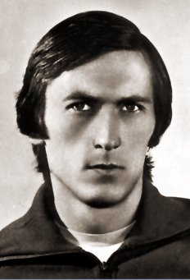
Гравець збірної СРСР (1972–1977).
Майстер спорту міжнародного класу (1975).
Заслужений майстер спорту СРСР (1975)

Slide 5
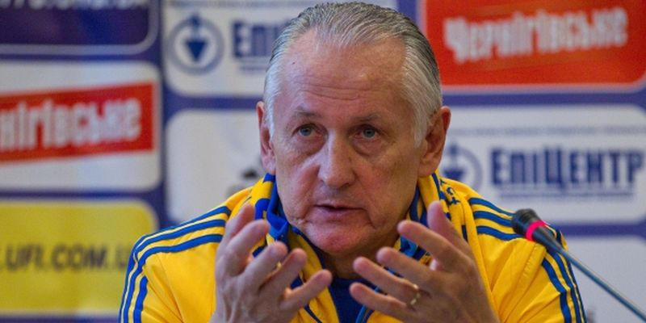
Високий, дуже рухливий і швидкий центральний захисник, був повноправним господарем штрафного майданчика.
Холоднокровний і надійний, був сильним у позиційній грі, цементував захист команди.
Строго дотримувався ігрової дисципліни, був корисний при підключеннях до атак, добре грав головою.
В одному з інтерв'ю воротар Євген Рудаков, відповідаючи на питання журналіста про те, кого б він виокремив як справжнього бійця, який віддав усі сили поєдинку, зупинився на трьох майстрах —Колотові, Веремєєві і Фоменку.

Slide 6
Кар’єра футболіста
Виступав за команди «Спартак» Суми (1965–1969), «Зоря Ворошиловград (1970–1971).
Прийшов у київське «Динамо» перед початком сезону 1972 року, в якому «Зоря» стала чемпіоном СРСР, випередивши «Динамо» — срібного призера.
У своїй новій команді Фоменко зайняв місце вільного захисника, з кожною грою досягаючи кращого взаєморозуміння з партнерами.
І з поєднанням традиційно сильної динамовської атаки успіхи не забарилися: у 1974 році — перше місце у чемпіонаті країни і Кубок СРСР, у 1975 році — повторення чемпіонського сходжння, Кубок володарів кубків і Суперкубок УЄФА. Були і інші призи: «золото» 1977 року, Кубок країни 1978-го.
В клубах

Slide 7
У 1972 році Фоменко деб'ютував і у збірній СРСР. Це сталося 16 липня на стадіоні фінського міста Вааса.
У головній команді країни Михайло брав участь у відбіркових іграх чемпіонатів світу і Європи, Олімпійських іграх 1976 року в Монреалі.
На матчі чемпіонату Європи з національними командами Швейцарії, Чехословаччини, товариську зустріч із збірною Угорщини в Будапешті Михайло Фоменко виводив збірну СРСР в якості капітана.
У 1975 році був капітаном і в «Динамо».
Всього за збірну СРСР зіграв 24 матчі (в тому числі 5 матчів за олімпійську збірну СРСР).
У збірній

Slide 8
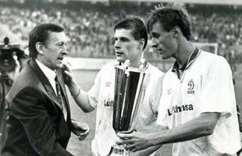
Тренерська кар'єра
Завершив ігрову кар'єру у 30-річному віці через травму спини.
Після цього два роки навчався у Вищій школі тренерів, отримав диплом і приступив до тренерської діяльності.
Головний тренер клубу «Фрунзенець» Суми (1979).
Тренер клубу «Динамо» Київ (1980–1984).
Головний тренер команд: «Десна» Чернігів (1985–1986), «Кривбас» Кривий Ріг (1987), «Гурія» Ланчхуті (1987–1989), «Рашид» Багдад і збірної Іраку (1990), «Автомобіліст» Суми (1991–1992)
Після розпаду СРСР головний тренер клубів і збірних:
«Динамо» (Київ) (1992–1993), «Верес» Рівне (1994), збірної Гвінеї (1994), «ЦСКА-Борисфен» Київ (1994–1996), «Металіст» Харків (1996–2000, 2001–2002, 2003), ЦСКА (Київ) (2000–2001), «Металург» Запоріжжя (2003), «Таврія» Сімферополь (2006–2008).

Slide 9
Тренерська кар'єра
Найпоказовішою вважає свою роботу в клубі «Гурія», з яким у 1989 році вийшов у вищу лігу чемпіонату СРСР з футболу (однак у 1990 клуби Грузії вийшли з союзних футбольних турнірів і Фоменко не зміг продовжити роботу з клубом). З Динамо Київ цілком несподівано переміг каталонську Барселону у першому ж матчі Ліги чемпіонів сезону 1993–1994. Барселона, під проводом легендарного Йогана Кройфа і з такими зірками як Рональд Куман, Хосеп Ґвардьола, Гойкоечеа того року стала фіналістом Ліги чемпіонів.
26 грудня 2012 року Михайло Фоменко очолив збірну України з футболу. Цікаво те, що він був головою тренерської ради ФФУ, яка займалася пошуком кандидатів на посаду головного тренера збірної. На цю посаду він був призначений рішенням Виконкому Федерації футболу України.

Slide 10
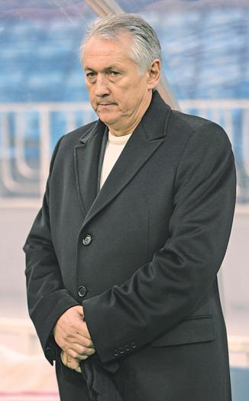
Тренерська кар'єра
На відборі до Чемпіонату світу в Бразилії, збірна України зайняла 2-ге місце в групі, команда на чолі з Михайлом Фоменком змогла досягти позитивного результату і увійти в ТОП-20 рейтингу ФІФА.
Але за результатами стикових матчів українська збірна не змогла кваліфікуватись на Чемпіонат світу.

Slide 11
Досягнення
Як гравець
В клубі
Чемпіон СРСР (тричі):
1974, 1975, 1977
Володар Кубка СРСР (двічі): 1974, 1978
Володар Кубка володарів Кубків УЄФ: 1975
Володар Суперкубка УЄФА: 1975

Slide 12
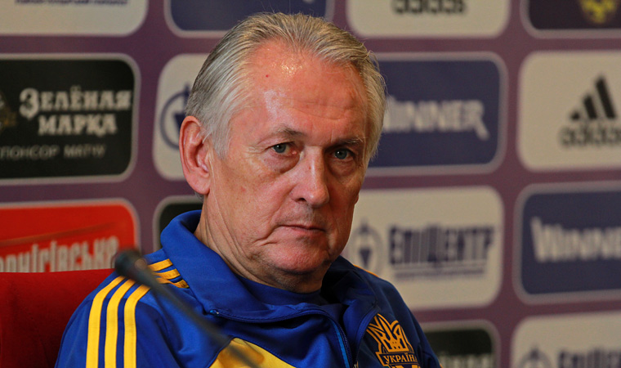
Срібний призер чемпіонату Європи 1972 (входив у склад команди, в матчах участі не брав)
Як гравець
У збірній
Бронзовий призер Олімпійських ігор 1976.

Slide 13
Як тренер
Чемпіон України (1993)
Володар Кубка України (1993)
Фіналіст Кубка України (2001)

Slide 14
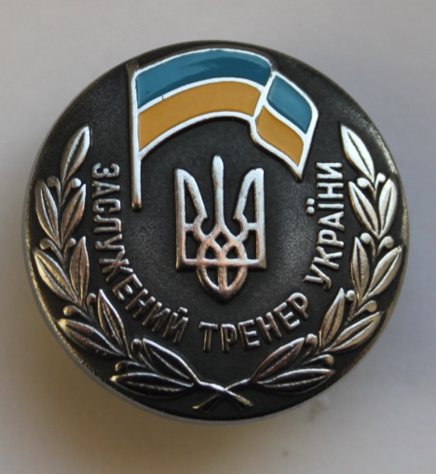
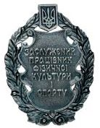
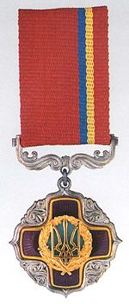
Нагороди і звання
Заслуженій майстер спорту СРСР.
Заслужений тренер України.
Заслужений працівник фізичної культури і спорту України.
Орден “За заслуги” III ступеня.

Slide 15
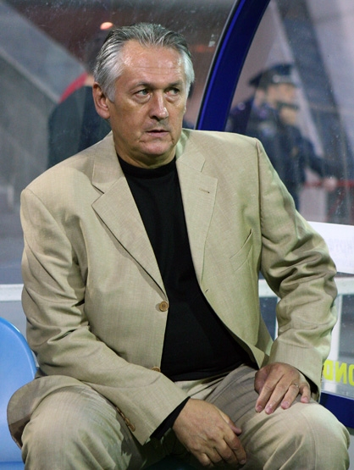
Мій батько також футболіст і разом з друзями по вихідних грає у футбол у парку ім. Кожедуба. Іноді, буваючи в Сумах, Михайло Іванович приходить туди поганяти шкіряну кулю зі своїми земляками.
Батько говорить про Михайла Фоменка, як про дуже сором’язливу та порядну людину.

Slide 16
Іван Михайлович Фоменко знаходиться у списках 33 найкращих футболістів сезону в СРСР.
Він, безперечно, є видатним діячем Сумщини.
Вся Україна має надію, що під керівництвом Фоменка, збірна команда України досягне високих результатів у турнірних таблицях!
Я вважаю, що сумчани повинні більше цікавитися діяльністю і успіхами відомих людей, які народилися і живуть в нашому місті, бо наше місто народжує лідерів!

Slide 17
Дякую
за увагу! ☺

